Slide 1

出凝血实验室多学科合作经验分享
唐宁
华中科技大学附属同济医院检验科

Slide 2
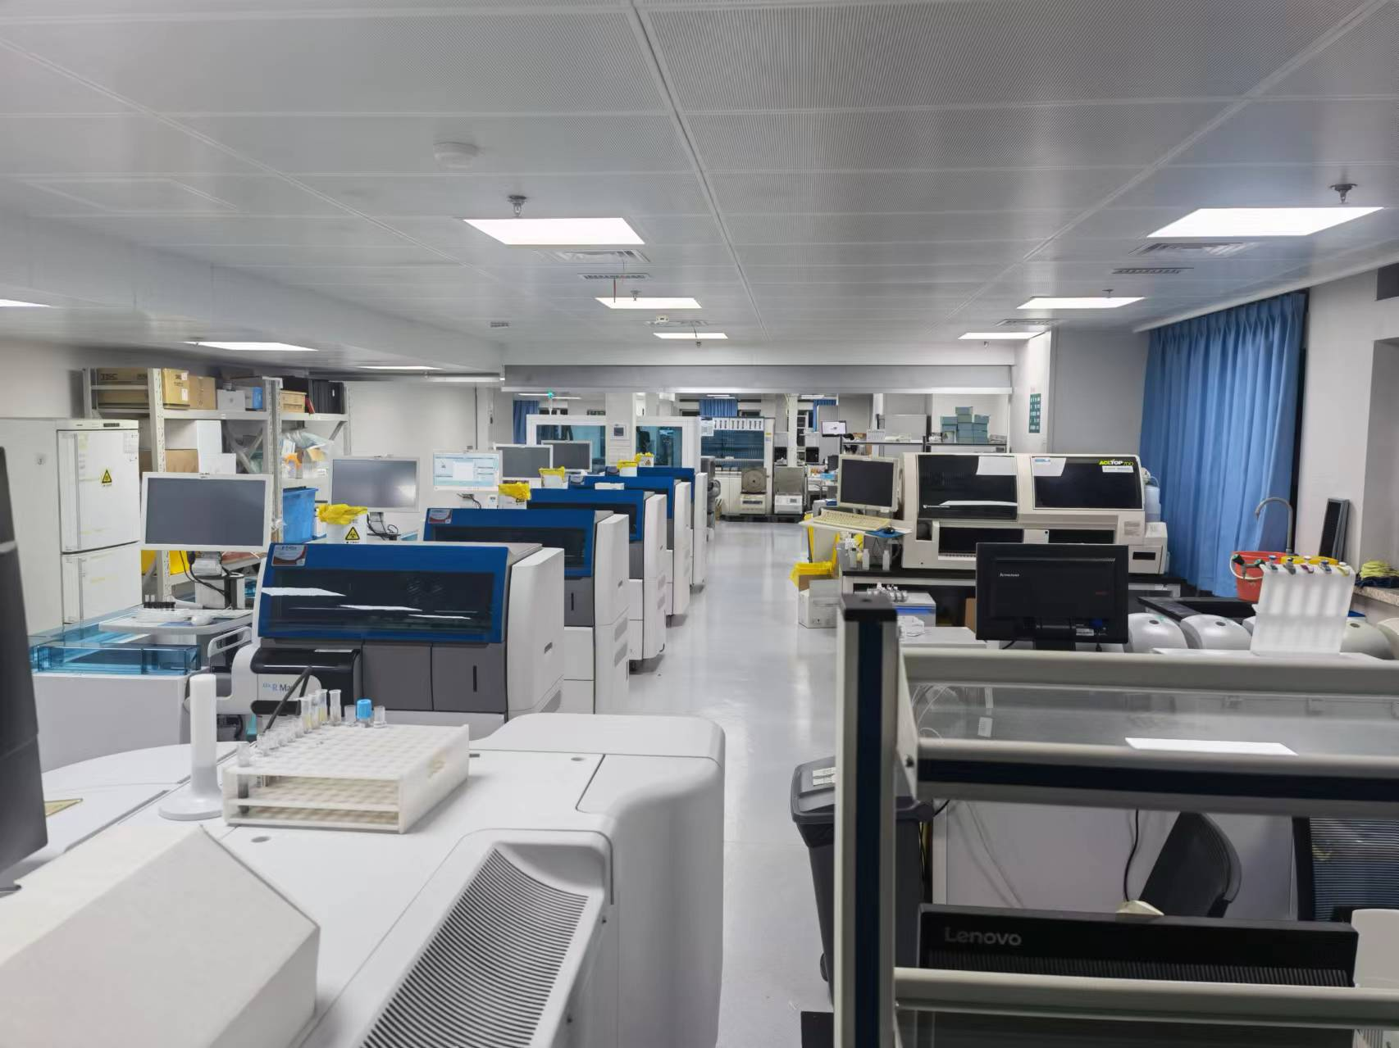
武汉同济医院检验科血栓与止血实验室简介
工作量：约5万份样本/月；
设备：血凝仪、血栓弹力图仪、化学发光仪、血小板聚集仪、PFA血小板功能分析仪、荧光分析仪等；
项目：开展约40项凝血相关项目（及部分溶贫项目）；
人员：5名技术人员（部分参与夜班值班），另有2名辅助人员协助样本处理、检测；
工作内容：除日常检测外，还有教学、科研、临床咨询、质量管理(ISO+CAP)、临床试验等任务；
学术成绩：近十年发表凝血相关SCI论文40余篇（部分与其他专业组、科室合作），被引用近一万次；参与多个国际国内指南、专家共识的制定。

Slide 3
目录
出凝血实验室建立映射试验；
出凝血实验室参与MDT；

Slide 4
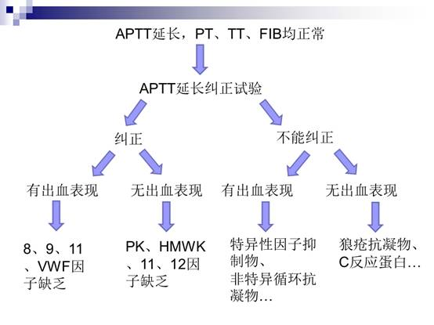
APTT单独延长查因

Slide 5
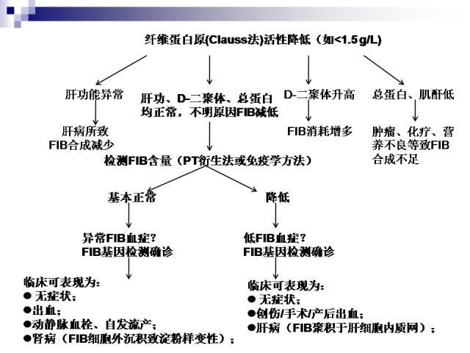
纤维蛋白原水平降低查因
使用达比加群等凝血酶抑制药，干扰检测，导致FIB假性减低

Slide 6
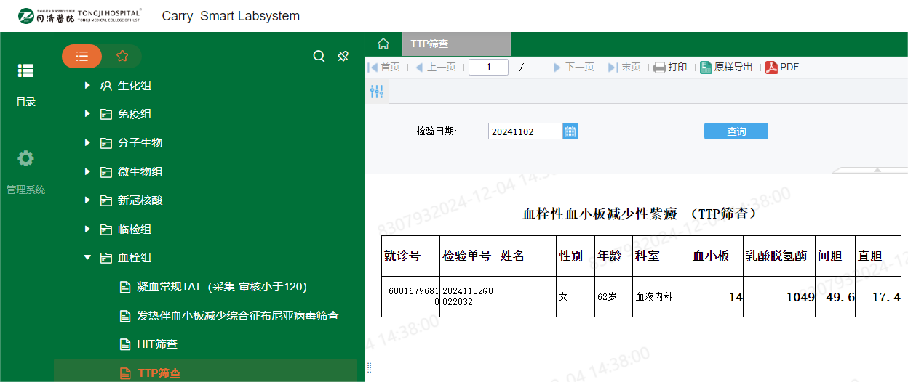
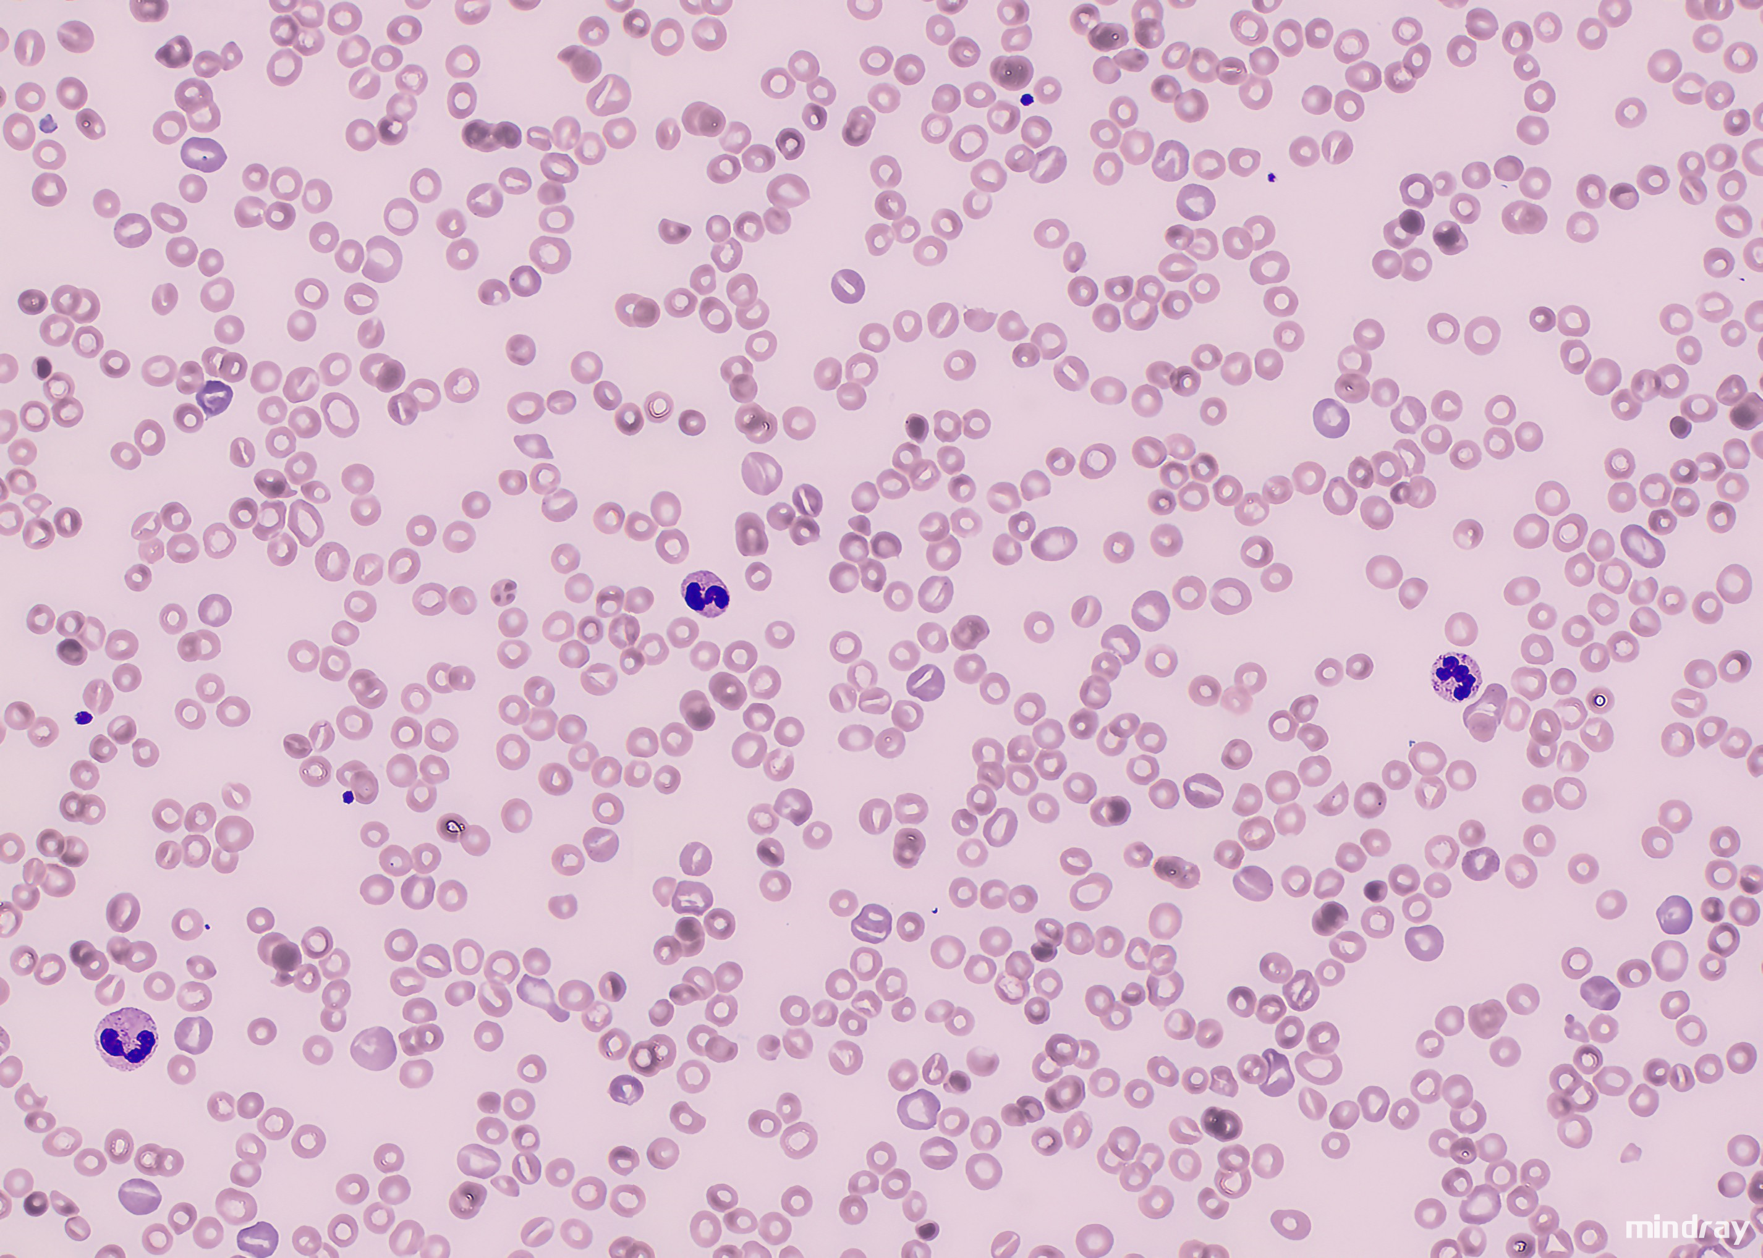
团队开发了TTP、HIT和SFTS的快速筛查程序：
TTP筛查条件：
PLT<30×10⁹/L；
LDH>400U/L；
间胆阳性且>直胆；

Slide 7
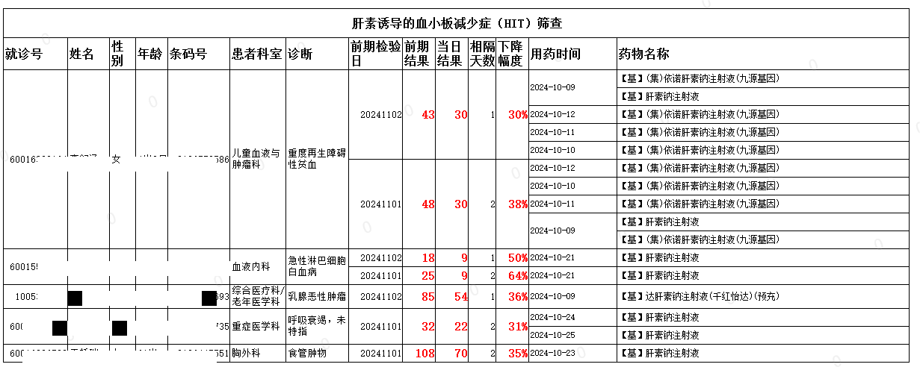
肝素诱导血小板减少症筛查条件：
血小板计数进行性减低且<100×10⁹/L ；
D-二聚体进行性升高；
应用肝素≥5天；

Slide 8
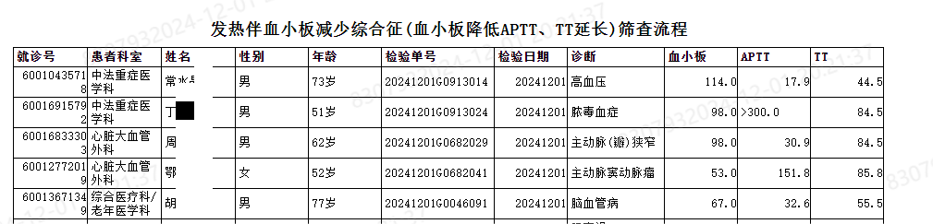
发热伴血小板减少综合征筛查条件：
APTT、TT延长，PT无显著延长；
血小板<100×10⁹/L；
其他：排除抗凝药物，存在异淋，肾功无显著异常；

Slide 9
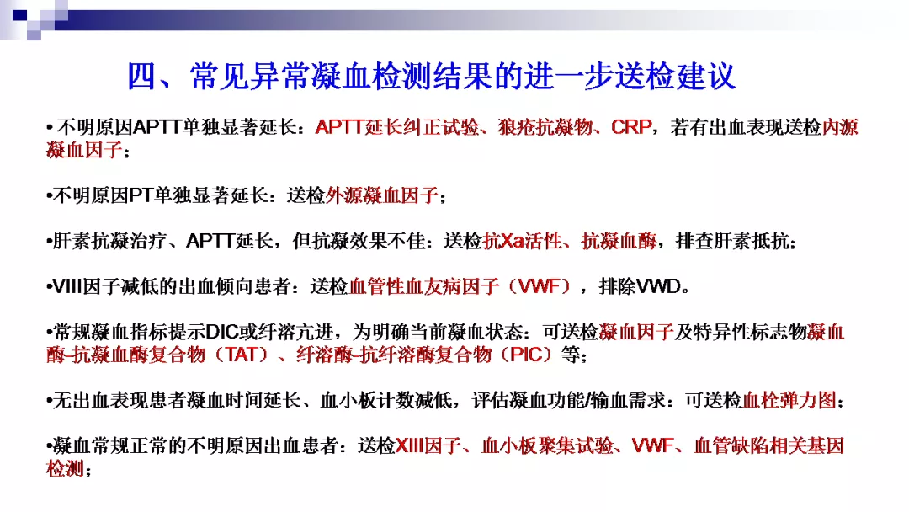
、HIT等。

Slide 10
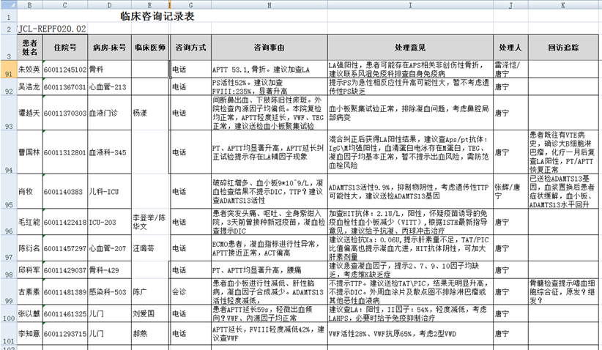
每年200条以上临床咨询记录

Slide 11
目录
出凝血实验室建立映射试验；
出凝血实验室参与MDT；

Slide 12
出凝血实验室参与多学科合作重要性举例
Fake it till you make it——不用“准备好了”才去参与MDT；
2019年11月接受重症医学会议邀请探讨脓毒症凝血病，开始关注SIC；
2020年2月发表首个COVID-19 凝血相关论文，阐述凝血指标、SIC与COVID-19的关联；
2020年4月发表抗凝治疗与COVID-19预后相关性论文，确定肝素抗凝价值；
从不同的视角看病症——凝血检查很多时候提供的是“角度”；
发热伴血小板减少综合征的凝血异常（APTT、TT延长，PT正常）原因：
肝损害？SIC or DIC？
内生肝素物质！来源？影响？处置？

Slide 13
同济医院检验科凝血实验室参与的MDT
出凝血疾病诊断团队（血液科、检验科凝血组/分子组）
血友病诊疗团队（儿科血液、血液科、骨科、检验科、影像科...）
静脉血栓防治团队（血管外科、心血管科、血液科、检验科...）
血小板病检验团队（检验科内各专业）

Slide 14
一. 出凝血疾病诊断团队（血液科，检验科凝血组、分子组）
临床诊疗+凝血功能检测+凝血基因检测：
诊疗全覆盖、助力医教研
特异性功能检测：
凝血内外源及XIII因子、因子抑制物、VWF活性/抗原；
抗凝蛋白（PC、PS、AT）、抗磷脂抗体（LA、ACA、AB2GPI）；
纤溶酶原、纤溶酶抑制物；
血小板功能（PLT聚集试验、PFA-200、PLTM）；
凝血特异标志物（TAT、PAP、TPAIC、FM）；
抗Xa活性、抗IIa活性；
血栓性血小板减少性紫癜相关（ADAMTS13活性、抑制物）；
肝素诱导血小板减少症相关（HIT总抗、HIT-IgG）;
自创方法：
基于TEG的XIII因子抑制物筛查试验，可排除LA等抗凝物干扰的凝血因子测定方法…

Slide 15

基因检测目前以全外显子测序为主；
结合功能试验、病史、家族史的专业解读非常关键；
同济医院出凝血基因检测Panel Version 2.0 (77 genes)
血小板数量/功能 |  |  |  |  | 血管功能 | 凝血系统 |  |  |  | TTP
ACBD5 | ETV6 | HPS1 | MPL | RUNX1 | ACVRL1 | F10 | F9 | PROC | VWF | ADAMTS13
ACTN1 | FERMT3 | HPS3 | MYH9 | STIM1 | COL3A1 | F11 | FGA | PROS1
ANKRD26 | GATA1 | HPS4 | NBEAL2 | STXBP2 | ENG | F12 | FGB | SERPINC1
ANO6 | GFI1B | HPS5 | P2RY1 | TBXA2R |  | F13A1 | FGG | SERPIND1
AP3B1 | GP1BA | HPS6 | P2RY12 | TBXAS1 |  | F13B | GGCX | SERPINE1
BLOC1S3 | GP1BB | ITGA2B | PLA2G4A | THPO |  | F2 | HRG | SERPINF2
BLOC1S6 | GP6 | ITGB3 | PRKACG | TUBB1 |  | F5 | LMAN1 | THBD
CYCS | GP9 | LYST | RASGRP2 | VIPAS39 |  | F7 | MCFD2 | VKORC1
DTNBP1 | HOXA11 | MASTL | RBM8A | WAS |  | F8 | PLAT | VPS33B

Slide 16
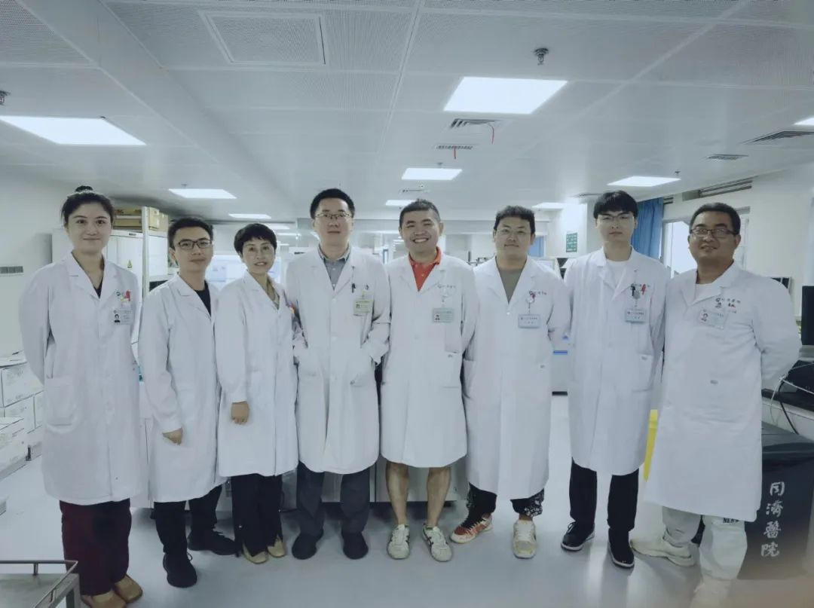
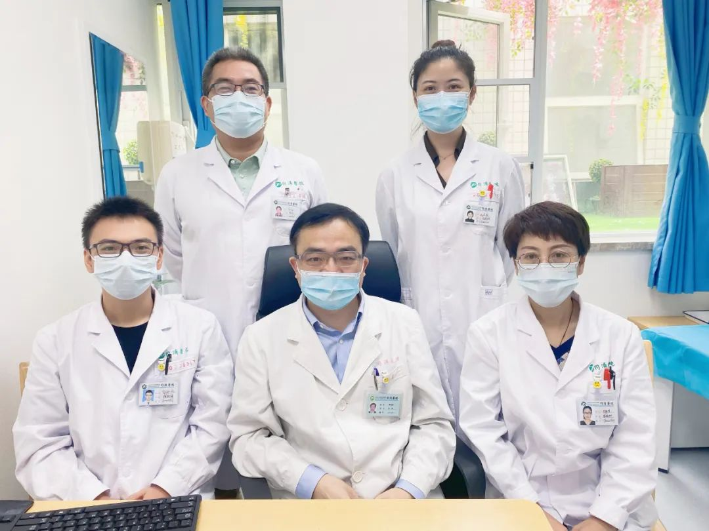
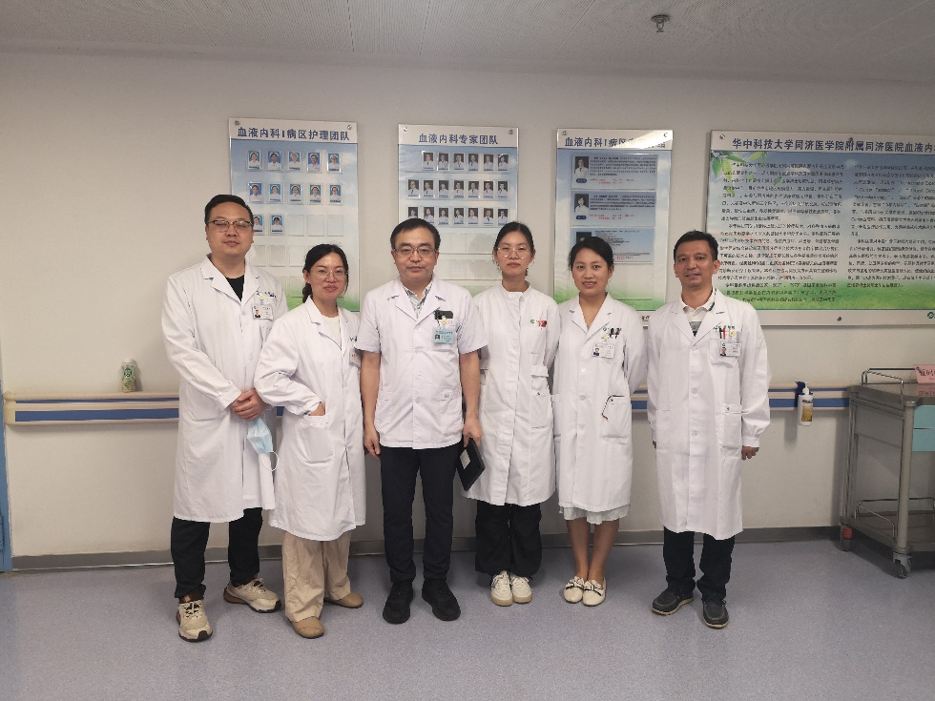
出凝血诊断团队联合培养的凝血进修模式
以6个月的进修时间为例：
4个月左右凝血实验室；
2个月左右分子实验室+其他（如外周血形态学）；
每周2到3次跟随血液科教授看门诊或查房；

Slide 17
二.出凝血实验室在血友病诊疗团队中的作用
快速诊断——及时处置血友病
主动鉴别——避免误诊血友病
连续监测——精准管理血友病
遗传咨询——从血友病诊断到预防
同济医院于2021年建立湖北省内首个血友病诊疗中心

Slide 18
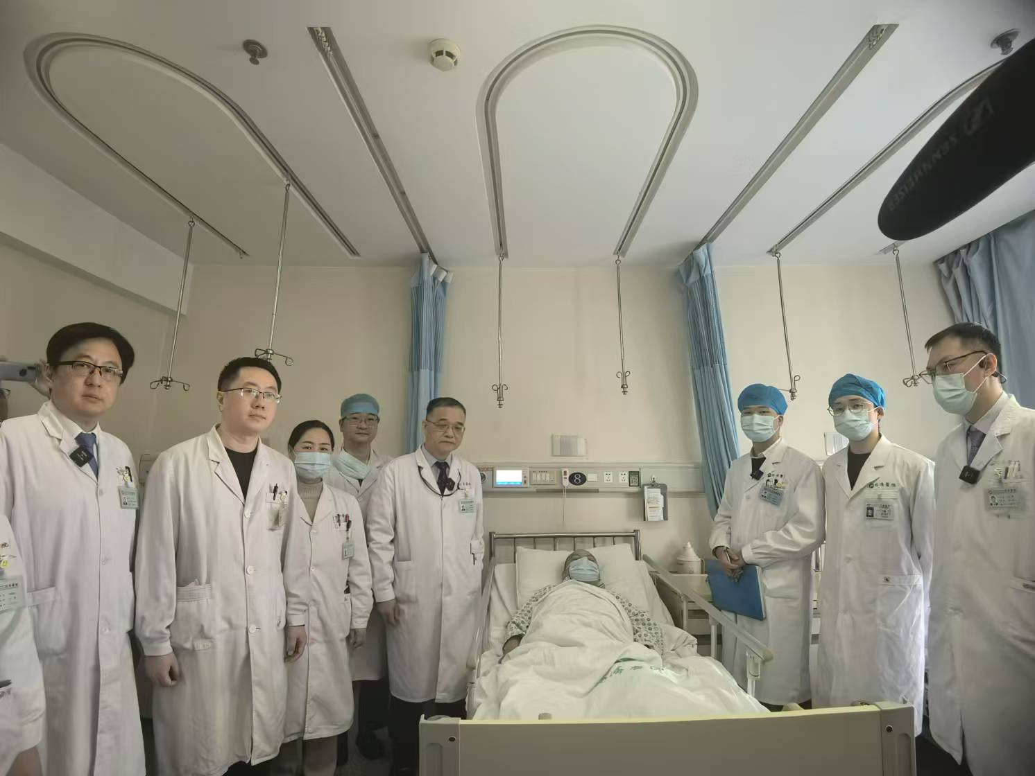
对疑似血友病患者开放急查凝血因子；
凝血因子检测及时、准确的重要性
案例：患儿男，23天新生儿，出生时有皮肤瘀斑表现，出生以来频繁哭闹，周五送检凝血常规，提示不明原因APTT单独延长（88.5秒）。
凝血实验室主动建议急查凝血因子，FVIII：0.6%，FIX:65%。
病房立即给予输注重组FVIII，随后影像检查结果回报提示腹股沟血肿。
对接受手术的血友病患者连续监测因子、因子抑制物；
VIII因子活性的微小变化都对应着患者巨大的药品支出；

Slide 19
血友病的鉴别诊断？
 | A | B | C | D | 参考范围
患者信息 | 女，30岁 | 女，22岁 | 男，32岁 | 女，51岁
病史 | 感冒输液致手臂血肿，5个月前剖宫术，否认出血史 | 腹腔积液致腹痛， 10年前确诊血友病，间断出血史 | 不明原因血尿。APTT 62s, PT 16s | 肾周血肿入院，诊断血友病多年
VIII因子 | 8.0% | 2.0% | 25% | 18% | 60-150%
临床诊断 | 血友病甲， 申请基因检测 | 血友病甲， 申请基因检测 | 轻型血友病甲 | 血友病甲， 申请基因检测
建议检查
VIII因子抑制物 | 2.5 | - | - | <0.5 | <0.5 BU/mL
VWF水平 | - | 3.6% | 185% | 250% | 50-200%
FVIII基因+HUMARA分析 |  |  |  | 杂合突变合并X染色体非随机失活
其他凝血检查 |  |  | 多稀释度FVIII：105%；FII：32%；LA+；aPS/PT+
最终诊断 | 获得性血友病甲 | 血管性血友病 | 狼疮抗凝物-低凝血酶原综合征 | 遗传性血友病甲

Slide 20
提醒处置原则：VIII因子缺乏的出血患者，这些情况慎补VIII因子
获得性血友病甲 根据中国专家共识[1]，建议仅在无法获得旁路途径药物或其疗效不佳且患者为低滴度抑制物时使用高剂量FⅧ止血。
血管性血友病 当前的国际指南[2] 未建议应用纯8因子制剂，这一方面是由于大部分VWD的出血倾向更多归因于VWF缺陷所致一期止血障碍，补充VWF更重要；另一方面，仅补充8因子也会由于缺少VWF保护而很快降解，治疗效率很低。
狼疮抗凝物-低凝血酶原综合征（LAHPS）LAHPS出血较重患者以凝血酶原复合物及免疫抑制治疗为主，由于8因子并不是真的缺乏，不应输注8因子制剂。
1.中华医学会血液学分会血栓与止血学组, 中国血友病协作组. 获得性血友病A诊断与治疗中国指南（2021年版） [J] . 中华血液学杂志, 2021, 42(10) : 793-799.
2.Nichols WL, Hultin MB, James AH, Manco-Johnson MJ, Montgomery RR, Ortel TL, Rick ME, Sadler JE, Weinstein M, Yawn BP. von Willebrand disease (VWD): evidence-based diagnosis and management guidelines, the National Heart, Lung, and Blood Institute (NHLBI) Expert Panel report (USA). Haemophilia. 2008 Mar;14(2):171-232.

Slide 21
三. 出凝血实验室在静脉血栓防治团队中的作用
参与编写防治手册，宣教送检注意事项、检验路径；
参与疑难静脉血栓性疾病的诊断；
协助抗凝治疗监测；

Slide 22
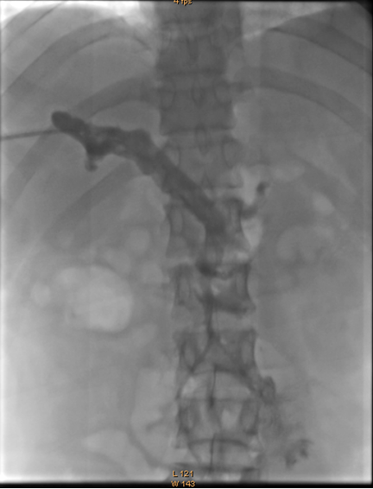
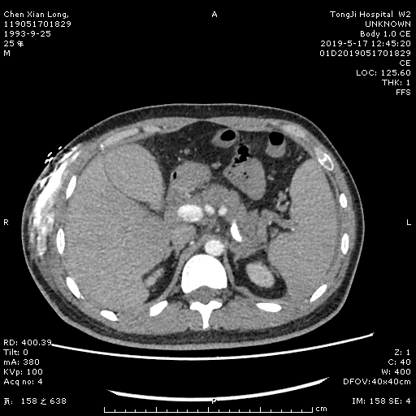
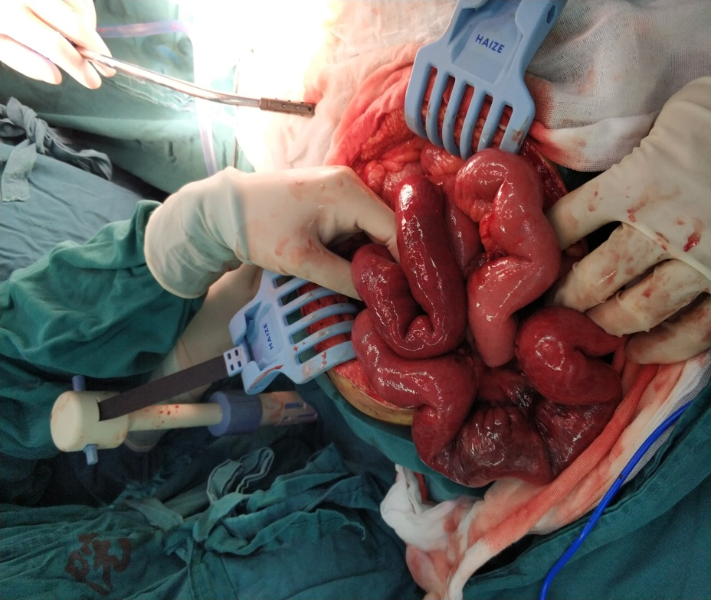
Case
患者男，25岁，上腹疼痛6天入院，门诊超声检查示门静脉、肠系膜上静脉血栓形成。抗凝、溶栓、取栓手术后再次复发血栓形成，合并肠缺血坏死，治疗效果不佳。
易栓症相关检查：
PC、PS、APL均正常；抗凝血酶（AT）活性：36%~42% （参考值：80-120%）
临床咨询：该程度的AT降低是否为易栓因素？
如何快速判断是否为遗传性AT缺乏症？

Slide 23


答复：
1.遗传性AT缺乏通常AT活性为正常人50%左右，该患者AT降低不排除易栓症；
2.大部分AT缺乏症为显性遗传，建议患者父母送检AT活性，可初步判断；
患者父亲AT活性：59%，母亲AT活性：102% （Ref:80-120%），初步考虑遗传性AT缺乏。
处置建议：AT缺乏症可能导致肝素抵抗，建议换用其他抗凝药物。患者换用阿加曲班后血栓症状改善；
一周后基因检测结果：患者及其父均存在AT基因杂合错义突变。
受检者：SERPINC1 c.321C>G
受检者父亲：SERPINC1 c.321C>G

Slide 24
非常关键！
易栓症常规检测的送检时机
VK拮抗药停用两周后检测PC、PS；孕前或产后6周检测PS；
华法林可致PC、PS降低，孕期PS显著减低
IIa、Xa抑制药停用至少2天后检测LA、AT、PC、PS；
可致LA假阳性，AT、PC、PS活性测定结果偏高
肝素及低分子肝素停用24小时以上检测LA；
可致LA假阳性
排查先天易栓因素，建议非急性期送检AT、PC、PS、FVIII；
N Engl J Med 2017

Slide 25
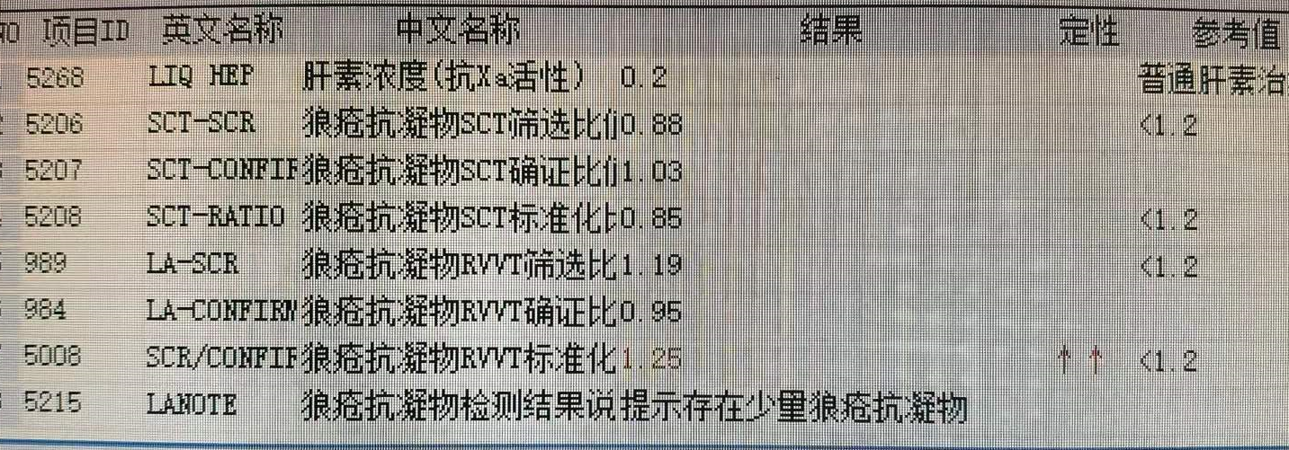

（诊断性）易栓症报告的精细处理：

Slide 26
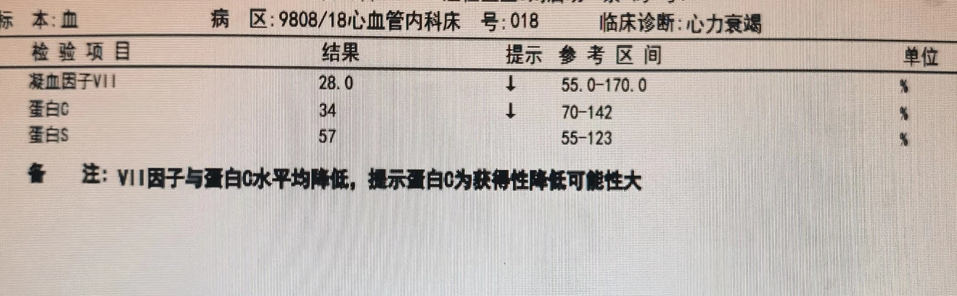
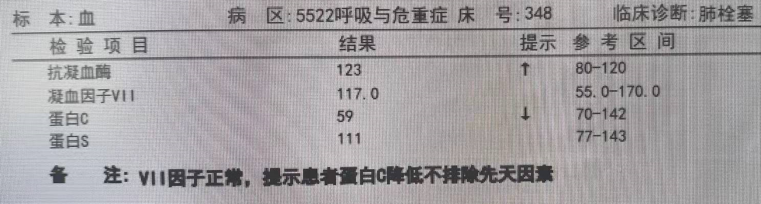
（诊断性）易栓症报告的精细处理：

Slide 27
ECMO患者的抗凝监测
患者男，67岁，因心源性猝死导致多器官功能衰竭，ECMO治疗中。
肝肾功不全、血小板减少
凝血检查：
PT：24.3秒、APTT>180秒、TT>240秒均显著延长；
FIB：3.02g/L；AT：36%；D-D>21 ug/mL
临床考虑肝素过量？给予鱼精蛋白中和肝素
出凝血实验室建议送检抗Xa活性：0.31 IU/mL （普通肝素治疗范围0.3-0.7）
提示肝素抗凝活性未超标，不需中和肝素，建议补充凝血因子、抗凝血酶

Slide 28
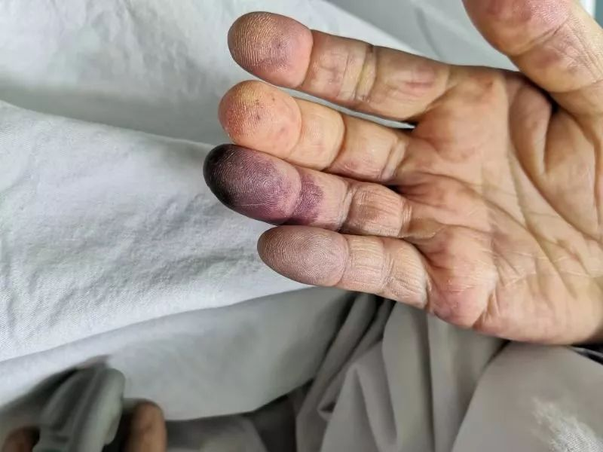
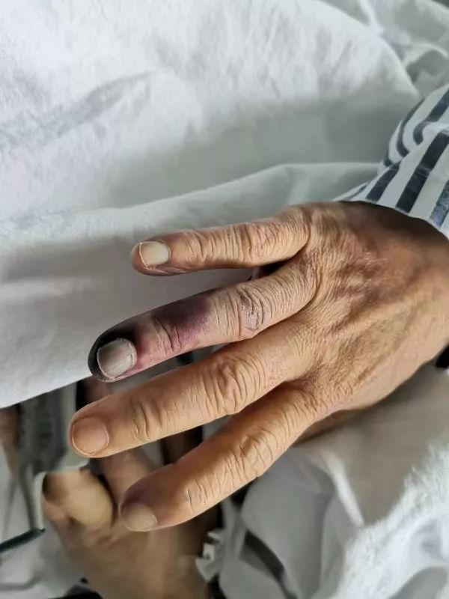
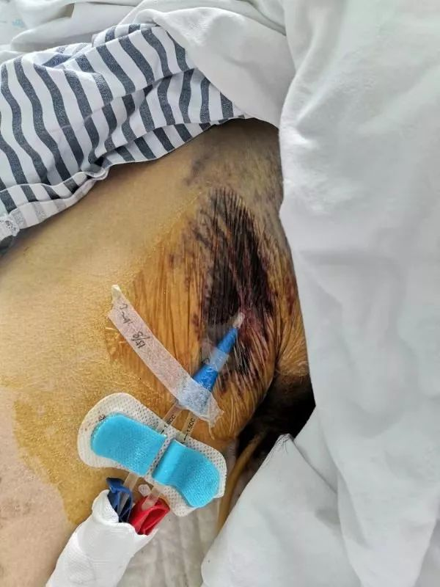
抗凝监测案例：
患者男，47岁，因肾病透析治疗（肝素抗凝）后出现血小板减少及肢端缺血、感觉减退等症状，肝素注射点皮损。PLT计数最低在30~50×10⁹/L；
我们经评估，建议检测肝素-PF4抗体，结果为24.7 U/mL(参考区间<1.0 U/mL)；
考虑诊断肝素诱导血小板减少症(HIT)，停用肝素后血小板计数回升，症状缓解。

Slide 29
其他临床科室（除儿童\成人血液科、血管外科）的常见出凝血咨询
科室 | 常见咨询内容
心血管、神经内外科 | 抗凝、抗血小板治疗监测；HIT；易栓症…
风湿免疫科 | 自身免疫病相关出血和血栓问题；不良妊娠；
妇产科 | 不孕不育、不良妊娠相关凝血问题；妊娠期及产后TMA；
感染科 | 感染、肝病相关凝血异常；
儿童、成人肾内科 | aHUS及其他TMA；
儿童、成人ICU | 各类重症相关凝血异常；
耳鼻喉、口腔科 | 获得性低纤；血友病鉴别…
骨科 | 血友病性关节炎、易栓症、抗凝监测…

Slide 30

四.血小板病检验团队
（成立于2016年初，已运行超过7年）
初衷：建立以“疾病”为导向的检验工作模式
不局限于专业分组的限制，共同学习、交流、改进某一疾病相关实验室诊断，进而完善检验方法、提供临床咨询。
为什么选择血小板病?

Slide 31
为什么选择血小板数量、功能异常疾病：
病因复杂：免疫性、遗传性、药物性、感染性、造血异常、继发消耗、假性……
实验诊断涉及几乎所有检验专业：血小板的计数与形态学、功能、免疫学、基因、输血检验，以及与原发疾病相关的其他检验（凝血、生化、微生物…）。
患者涉及几乎所有临床科室：临床表现各异、各科室的临床医生对于相关诊疗并非都熟悉。

Slide 32
检验科内多专业团队可以做些什么
共同学习：
血小板相关疾病基础理论、临床与实验室诊断、检验方法学的学习、培训。
改进工作：
改进血小板相关检验的流程、建立检验新方法。
临床咨询：
对疑难血小板疾病主动发现诊断信息、提供检验建议。
科研合作：
促进血小板相关疾病的临床研究合作

Slide 33
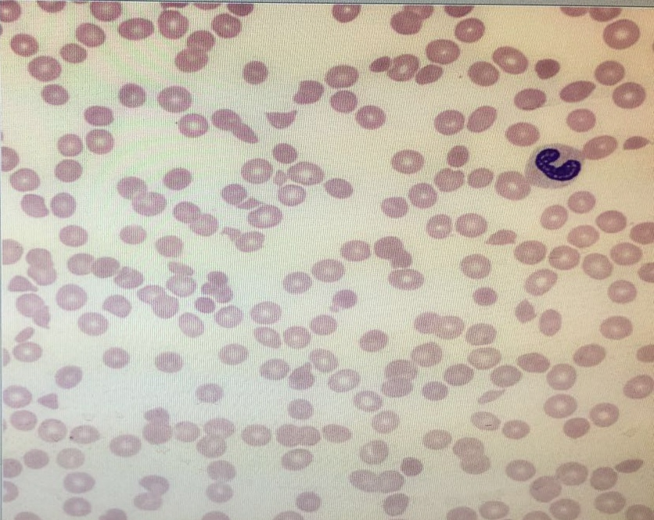
触动我们组建血小板病多专业团队的病例（2015年）：
男，64岁，因发热、血小板减少、乏力，2016年1月10日急诊入院
血涂片可见异形及碎片红细胞占比约10%

Slide 34
实验室检查
贫血
血常规：血小板计数：15×10⁹/L，Hb 92g/L,WBC 6.03×10⁹/L。
尿常规：隐血3+，尿蛋白2+
血生化：总胆红素升高（以间胆为主），尿素、肌酐、LDH均升高
游离血红蛋白：>400mg/L
直抗：阴性
凝血常规：PT、APTT、FIB均正常，D-D轻度升高。
肾损害
溶血
多个专业组同事注意到了异常结果，但共同的困惑是：
是什么？
为什么？
怎么办？
不提示自免溶贫
不提示DIC
临床诊断免疫性血小板减少症（ITP），疑给予了血小板输注，患者入院第二天死亡 。

Slide 35
凝血实验室参与MDT：应特别关注血液病领域三大急危重症
血栓性血小板减少性紫癜（TTP）；（溶贫+PLT<30*10^9/L）
获得性血友病(AHA)； (老人、产后不明原因APTT单独延长伴出血)
急性早幼粒细胞白血病(APL)； (特征性外周血象+凝血符合DIC评分)
这三者的共同特点是：
早期表现可不典型、易误诊；
及时诊治可显著改善预后；
诊断高度依赖实验室检查。
因此实验室主动筛查这类疾病、促进及时诊断，效益相当高。

Slide 36

血小板病MDT+出凝血MDT主动筛查TTP流程
发现血小板减少(一般<30*10⁹/L)且红细胞碎片增多(一般>2% )的标本，疑诊TTP时
查看其他实验室检查，若不排除TTP
了解患者临床状况，若不排除TTP
检测ADAMTS13活性，必要时检测ADAMTS13抑制物
阳性结果建议输血科暂不发血小板
结果及时报告临床医生
2016.10至今确诊＞140例TTP。通过缩短确诊时间、避免早期输注血小板、引导临床重视，显著降低TTP院内病死率。

Slide 37
血小板病MDT联合诊断的其他急重症
HUS及其他TMA；
肝素诱导血小板减少、疫苗诱导血栓性血小板减少 （PF4抗体）；
AML-M3（形态学+凝血特征）；
灾难性抗磷脂综合征（抗磷脂抗体检测）；
蜱虫病（大别班达病毒...）、肾综出血热（汉坦病毒）、重型疟疾；

Slide 38
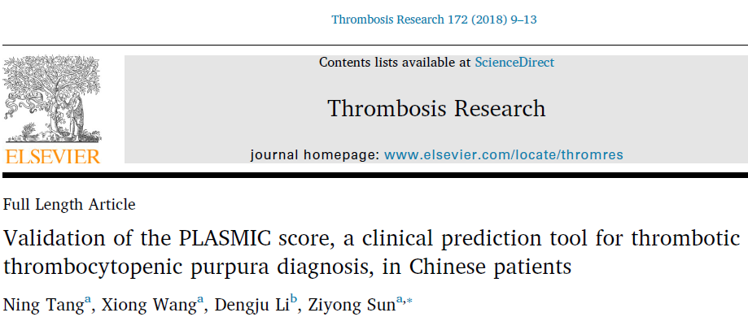
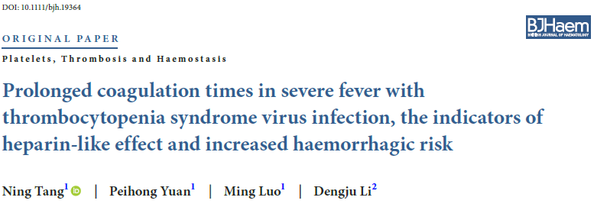
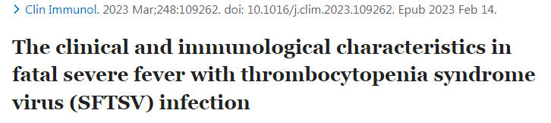
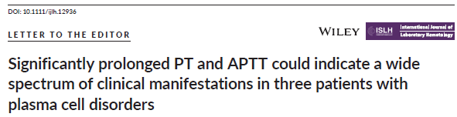
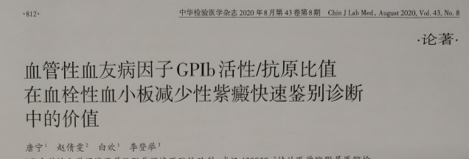
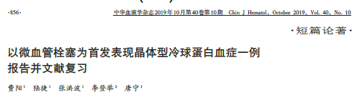
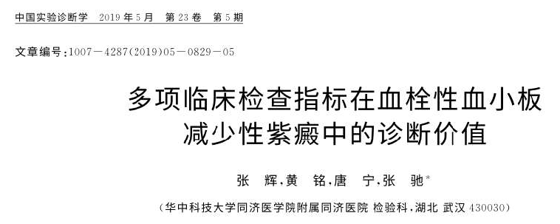
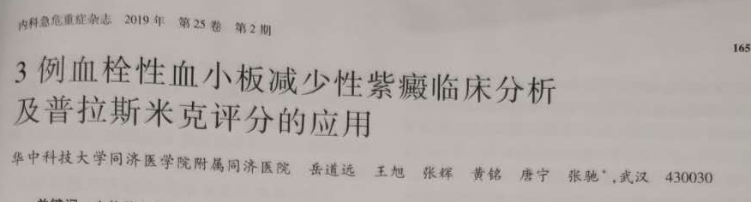
血小板病MDT发表的部分学术论文
中华检验医学杂志
中华血液学杂志

Slide 39
在MDT合作过程中，更多的体会：
实验室的收获：建立从局部到整体的诊断思维
如果只关注自己专业领域的检验项目，将失去完整理解一种疾病的能力；
患者的获益：对于一些出凝血急重症，更早地诊断关乎生死
临床表现不典型时，患者在不恰当的临床科室就诊，鉴别诊断费时费力；

Slide 40
THANKS
Labs save lives

